Slide 1
ИНФОРМАЦИОННЫЕ МАТЕРИАЛЫ ПО ОСАДКАМ И ПОРЫВАМ ВЕТРА НА ТЕРРИТОРИИ
КРАСНОДАРСКОГО КРАЯ (РИСК НАРУШЕНИЯ ЭЛЕКТРОСНАБЖЕНИЯ НА 14.01.2021)
МО г.Новороссийск
29%
10
14
136/21
47931/246266
Туапсинский р-н
60%
13
12
Условные обозначения
389/65
- пожарно-спасательные формирования
35496/125876
Мостовский
- социально-значимый объект
МО Сочи
- больница
18
9
60%
136/21
20
- количество осадков, мм за 24 ч
16:00 13.01.2021
исп. ЦУКС ГУ МЧС по Краснодарскому краю
АРМ № 7 А.В. Попов
тел. 3220-5505
использовались: АИУС РСЧС
Сочи
47931/246266
3
- порывы ветра, м/с
- порывы ветра
- пожаровзрывоопасный объект

Slide 2
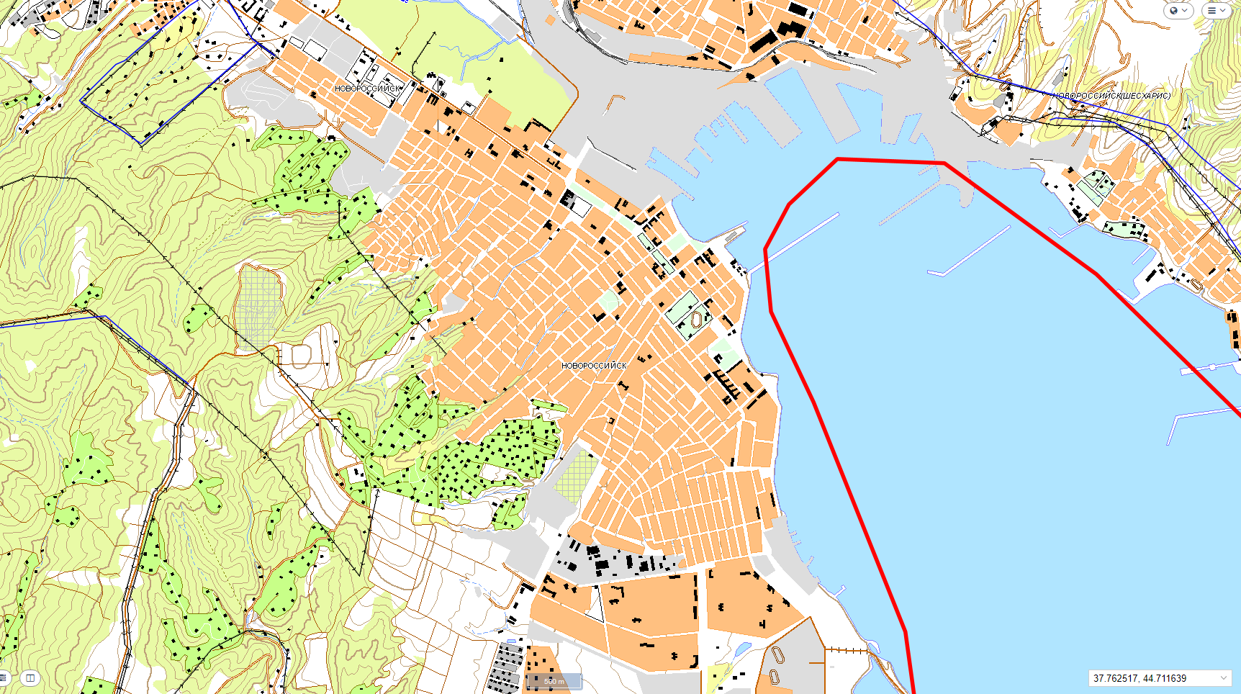
ИНФОРМАЦИОННЫЕ МАТЕРИАЛЫ ПО КОМПЛЕКСУ НЕБЛАГОПРИЯТНЫХ МЕТЕОЯВЛЕНИЙ
НА ТЕРРИТОРИИ МО г. НОВОРОССИЙСКА КРАСНОДАРСКОГО КРАЯ
(РИСК НАРУШЕНИЯ ЭЛЕКТРОСНАБЖЕНИЯ НА 14.01.2021 г.)
Трехмерная модель участка
МО г. Новороссийск
10
14
60%
136/21
47931/246266
Условные обозначения
20
- количество осадков, мм
3
- порывы ветра, м/с
- пожарно-спасательные формирования
- социально-значимый объект
- больница
- линии электропередач 110 кВт
321/20
- протяженность ЛЭП/ТП (шт.)
16:00 13.01.2021
исп. ЦУКС ГУ МЧС по Краснодарскому краю
АРМ № 7 А.В. Попов
тел. 3220-5505
использовались: АИУС РСЧС
19/330
- кол-во домов /населения
60%
- износ электроэнергетических систем
МО г. Ейск
- муниципальное образование

Slide 3
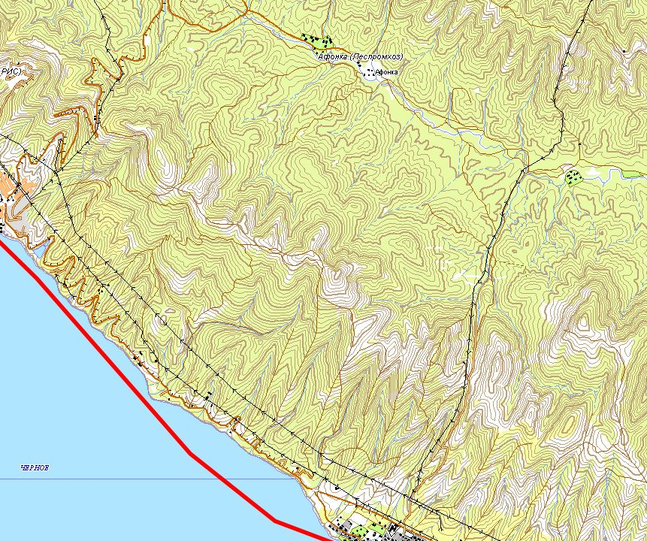
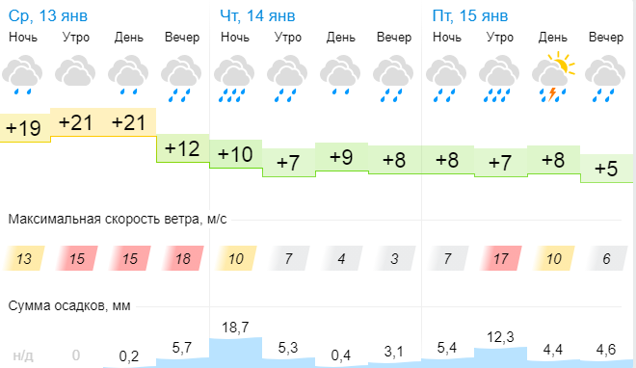
ИНФОРМАЦИОННЫЕ МАТЕРИАЛЫ ПО РИСКУ НАРУШЕНИЯ ТРАНСПОРТНОГО СООБЩЕНИЯ,
СВЯЗАННЫХ С НЕБЛАГОПРИЯТНЫМИ МЕТЕОЯВЛЕНИЯМИ НА АВТОДОРОГЕ М-4 ДОН
В КРАСНОДАРСКОМ КРАЕ (НА 14.01.2021)
Трехмерная модель участка
МО г. Новороссийск
Прогноз метеоявлений
Аварийно-опасный участок
(риск образования гололедицы, боковой ветер
М4 1514 км – 1537 км)
М4
Отрезанные н.п.: нет
отрезанный объект «Филиал
Краснодарского университета МВД РФ» 200чел.
Объездная дорога: нет
Условные обозначения
- участок автодороги с повышенным риском возникновения ДТП, нарушением движения
с.Кабардинка
- объездная дорога
- населенный пункт
16:00 13.01.2021
исп. ЦУКС ГУ МЧС по Краснодарскому краю
АРМ № 7 А.В. Попов
тел. 3220-5505
использовались: АИУС РСЧС
- пожарно-спасательные формирования
- социально-значимый объект
- больница

Slide 4
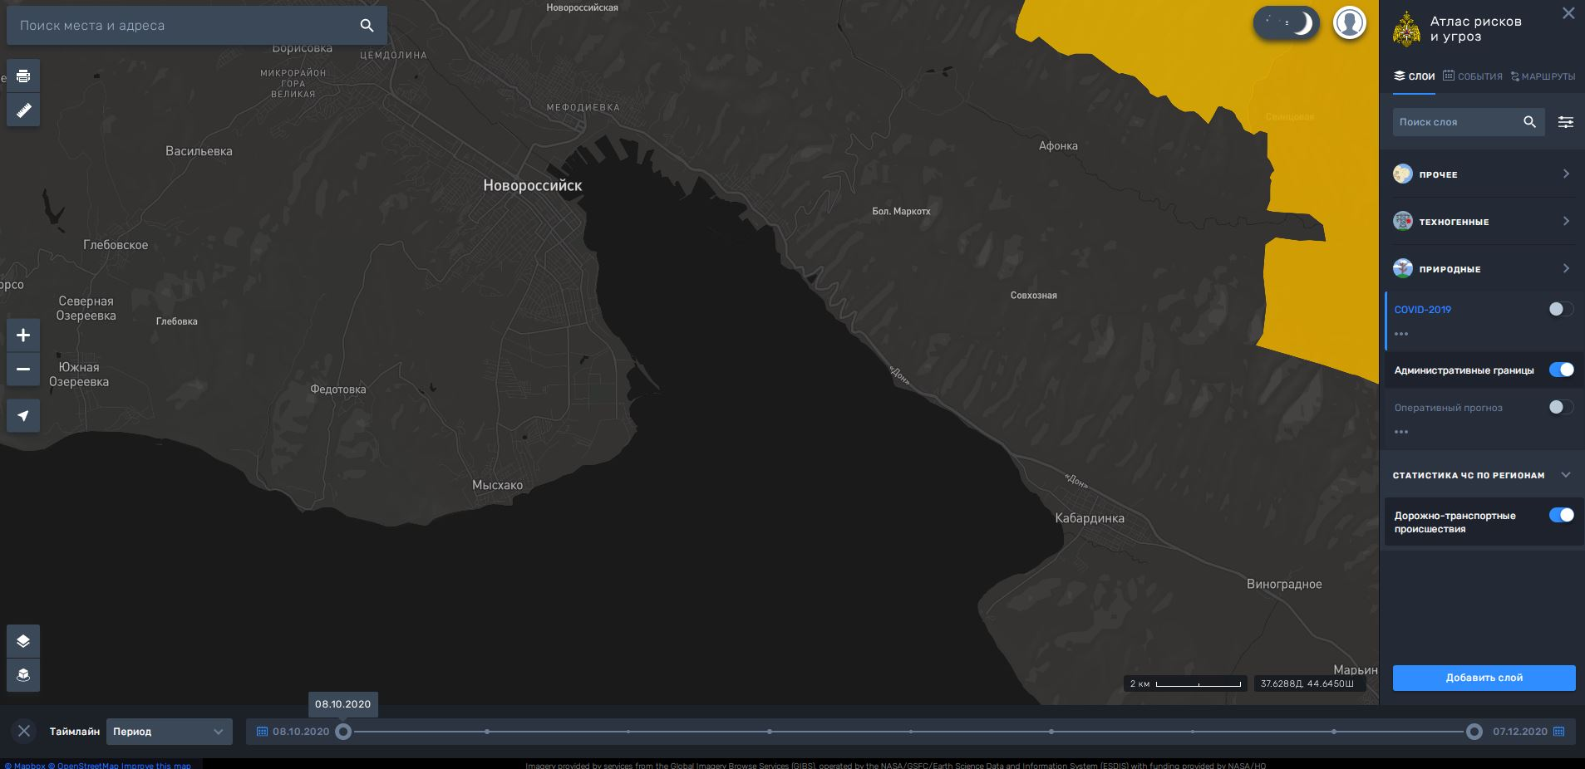
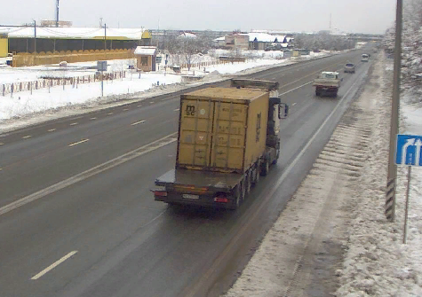
ИНФОРМАЦИОННЫЕ МАТЕРИАЛЫ ПО РИСКУ НАРУШЕНИЯ ТРАНСПОРТНОГО СООБЩЕНИЯ,
СВЯЗАННЫХ С НЕБЛАГОПРИЯТНЫМИ МЕТЕОЯВЛЕНИЯМИ
НА ФЕДЕРАЛЬНОЙ АВТОМОБИЛЬНОЙ ДОРОГЕ М-4 ДОН (НА 14.01.2021)
Прогноз метеоявлений
Трехмерная модель участка
МО г. Новороссийск
М4
95 км
с.Кабардинка
Условные обозначения
Отрезанные н.п.: нет
отрезанный объект «Филиал
Краснодарского университета МВД РФ» 200чел.
Объездная дорога: нет
- Участок автодороги с повышенным риском возникновения ДТП, нарушением движения
- Объездная дорога
- Населенный пункт

Slide 5
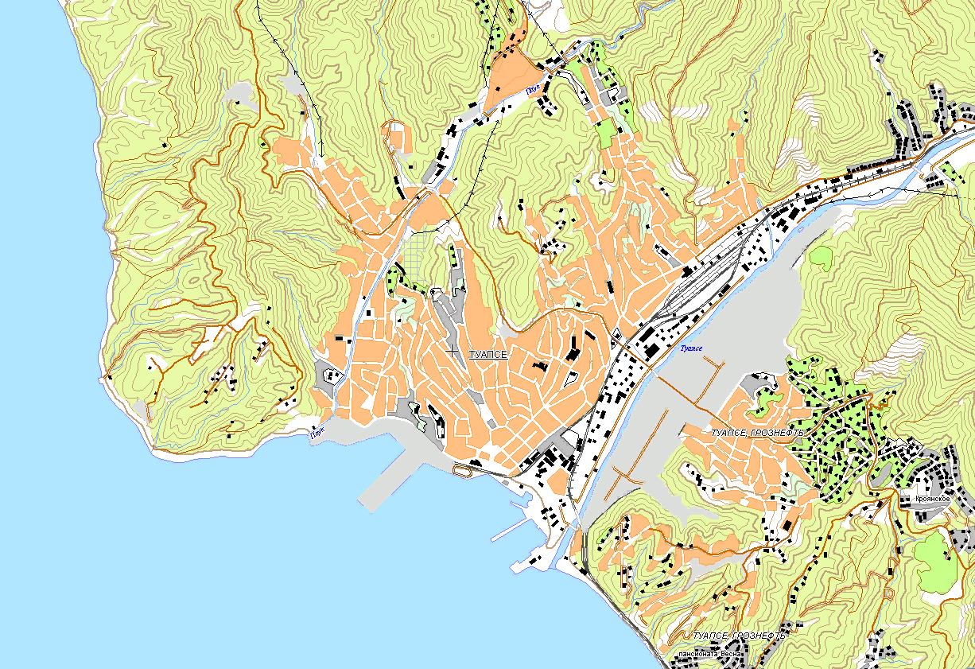
ИНФОРМАЦИОННЫЕ МАТЕРИАЛЫ ПО КОМПЛЕКСУ НЕБЛАГОПРИЯТНЫХ МЕТЕОЯВЛЕНИЙ
НА ТЕРРИТОРИИ МО ТУАПСИНСКИЙ РАЙОН КРАСНОДАРСКОГО КРАЯ
(РИСК НАРУШЕНИЯ ЭЛЕКТРОСНАБЖЕНИЯ НА 14.01.2021 г.)
Трехмерная модель участка
13
12
389/65
35496/125876
г. Туапсе
Условные обозначения
- пожарно-спасательные формирования
- социально-значимый объект
- больница
20
- количество осадков, мм за 24 ч
16:00 13.01.2021
исп. ЦУКС ГУ МЧС по Краснодарскому краю
АРМ № 7 А.В. Попов
тел. 3220-5505
использовались: АИУС РСЧС
3
- порывы ветра, м/с
- порывы ветра
- пожаровзрывоопасный объект

Slide 6
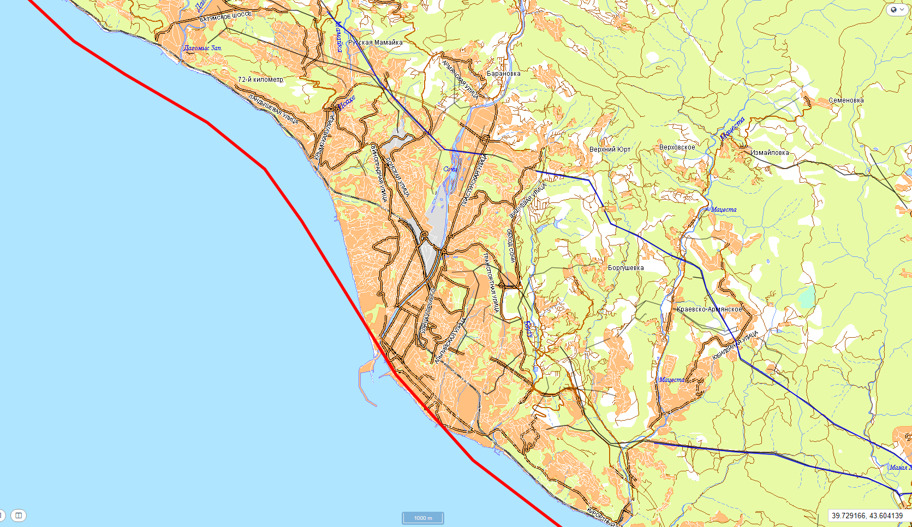
ИНФОРМАЦИОННЫЕ МАТЕРИАЛЫ ПО КОМПЛЕКСУ НЕБЛАГОПРИЯТНЫХ МЕТЕОЯВЛЕНИЙ
НА ТЕРРИТОРИИ МО г. СОЧИ КРАСНОДАРСКОГО КРАЯ
(РИСК НАРУШЕНИЯ ЭЛЕКТРОСНАБЖЕНИЯ НА 14.01.2021 г.)
Трехмерная модель участка
18
9
60%
136/21
47931/246266
МО г. Сочи
Условные обозначения
20
- количество осадков, мм
3
- порывы ветра, м/с
- пожарно-спасательные формирования
- социально-значимый объект
- больница
- линии электропередач 110 кВт
16:00 13.01.2021
исп. ЦУКС ГУ МЧС по Краснодарскому краю
АРМ № 7 А.В. Попов
тел. 3220-5505
использовались: АИУС РСЧС
321/20
- протяженность ЛЭП/ТП (шт.)
19/330
- кол-во домов /населения
60%
- износ электроэнергетических систем
МО г. Ейск
- муниципальное образование

Slide 7
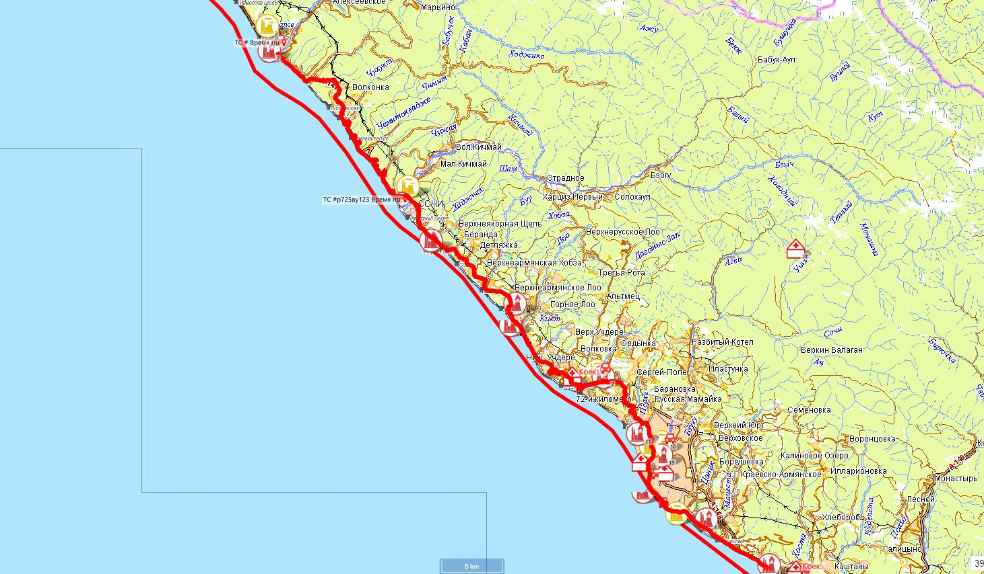
ИНФОРМАЦИОННЫЕ МАТЕРИАЛЫ ПО РИСКУ НАРУШЕНИЯ ТРАНСПОРТНОГО СООБЩЕНИЯ,
СВЯЗАННЫХ С НЕБЛАГОПРИЯТНЫМИ МЕТЕОЯВЛЕНИЯМИ НА АВТОДОРОГЕ А-147
В КРАСНОДАРСКОМ КРАЕ (НА 13.01.2021)
Трехмерная модель участка
МО г. Туапсе
МО г. Сочи
Прогноз метеоявлений
А147
Аварийно-опасный участок
с 109 по 213 км (риск образования гололедицы, ухудшение видимости, боковой ветер)
Условные обозначения
- участок автодороги с повышенным риском возникновения ДТП, нарушением движения
Отрезанные н.п.: нет.
Объездная дорога: нет.
- объездная дорога
- больница
- населенный пункт
16:00 13.01.2021
исп. ЦУКС ГУ МЧС по Краснодарскому краю
АРМ № 7 А.В. Попов
тел. 3220-5505
использовались: АИУС РСЧС
- пожарно-спасательные формирования
- химически опасный объект
- социально-значимый объект
- больница

Slide 8
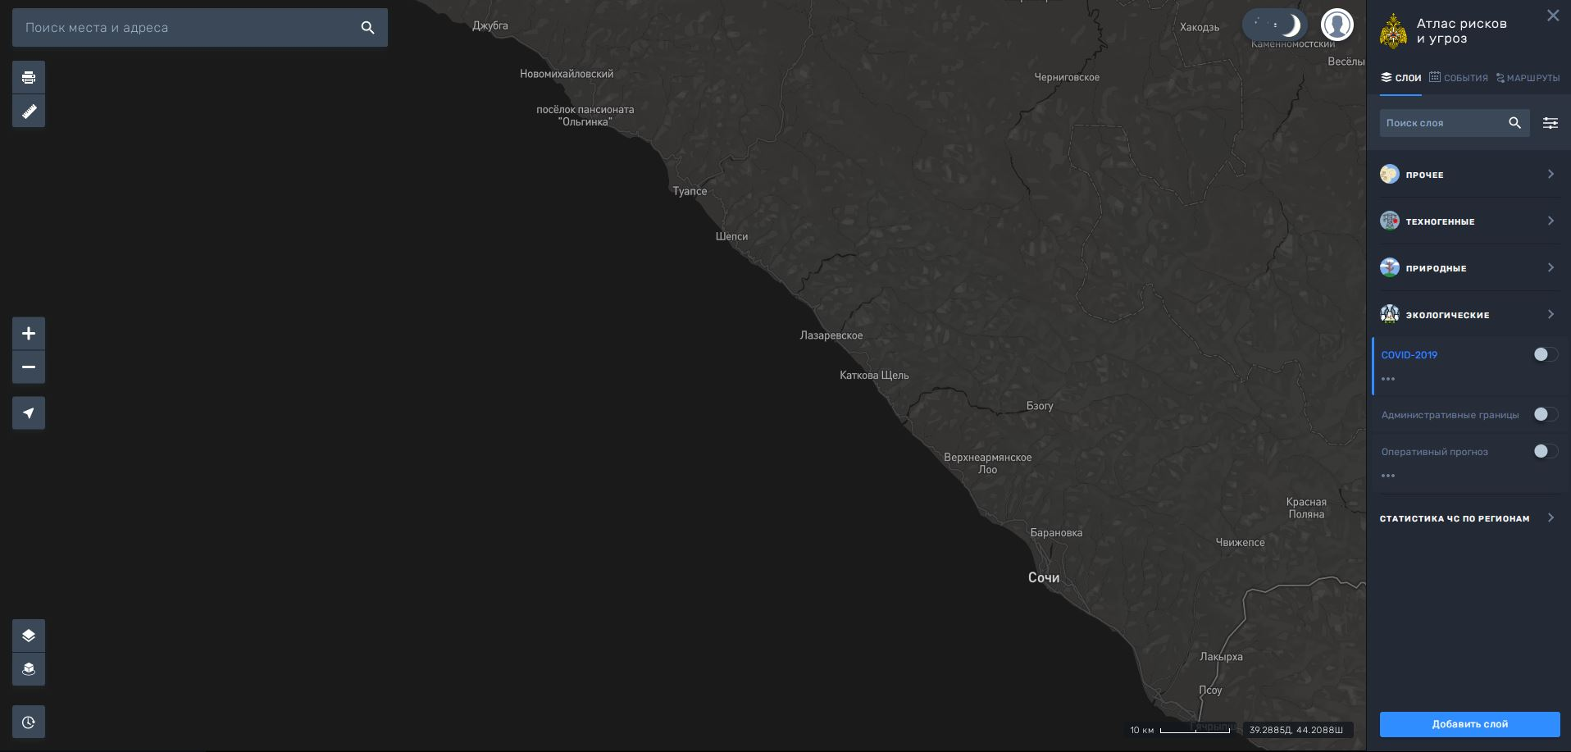
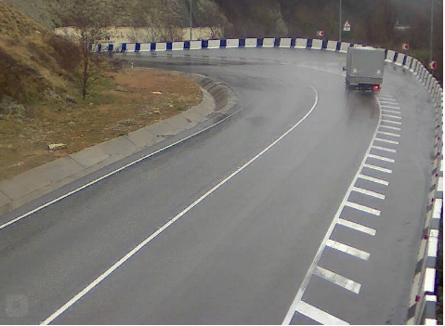
ИНФОРМАЦИОННЫЕ МАТЕРИАЛЫ ПО РИСКУ НАРУШЕНИЯ ТРАНСПОРТНОГО СООБЩЕНИЯ,
СВЯЗАННЫХ С НЕБЛАГОПРИЯТНЫМИ МЕТЕОЯВЛЕНИЯМИ НА АВТОДОРОГЕ А-147
В КРАСНОДАРСКОМ КРАЕ (НА 13.01.2021)
Прогноз метеоявлений
Трехмерная модель участка
МО г. Туапсе
147 км
А147
МО г. Сочи
Условные обозначения
- Участок автодороги с повышенным риском возникновения ДТП, нарушением движения
Отрезанные н.п.: нет
Объездная дорога: нет
- Объездная дорога
- Населенный пункт

